Slide 1
Szállodai nyilvántartó rendszer
diagramok

Slide 2
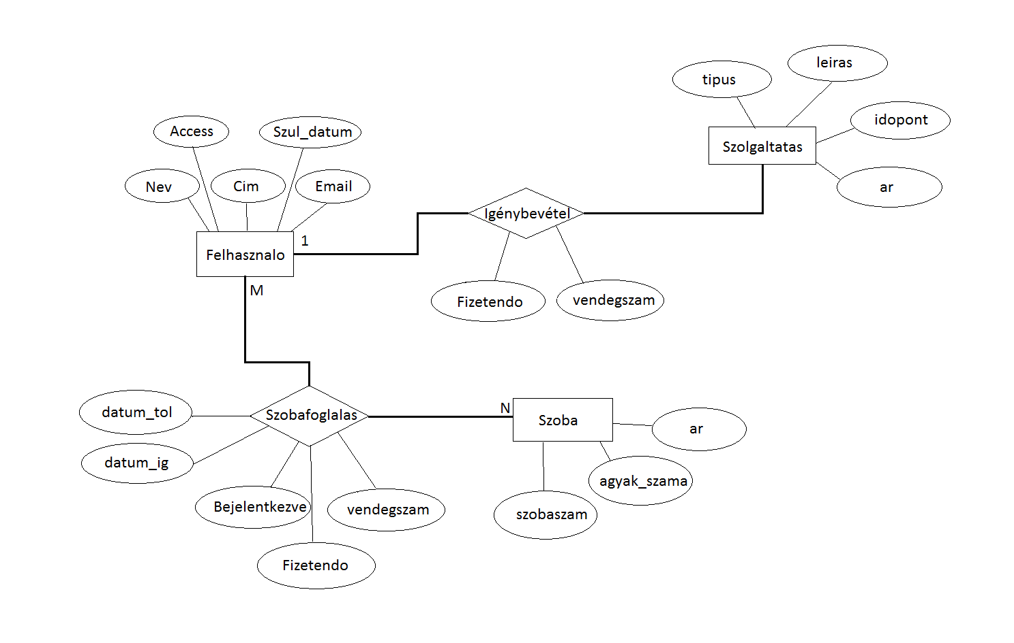
Egyed-Kapcsolat diagram

Slide 3
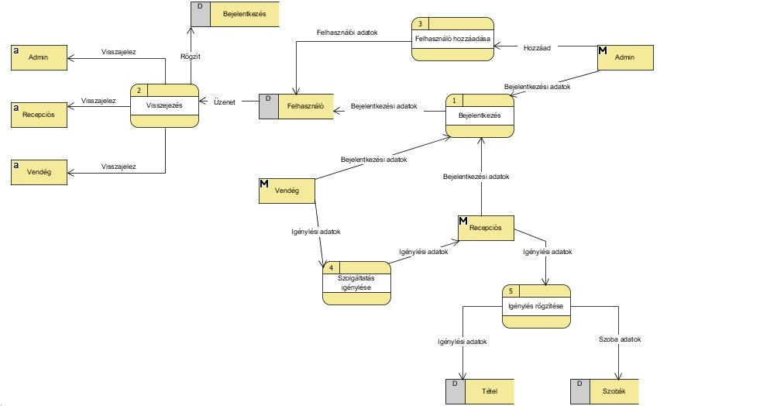
Adatfolyam diagram (DFD)

Slide 4
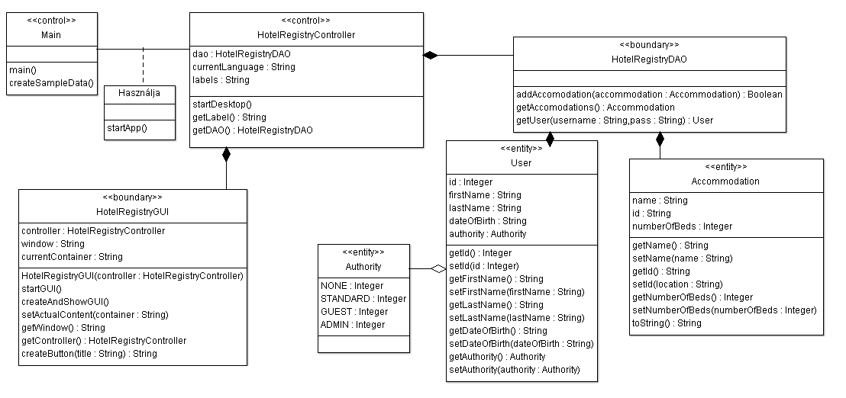
Osztály diagram

Slide 5
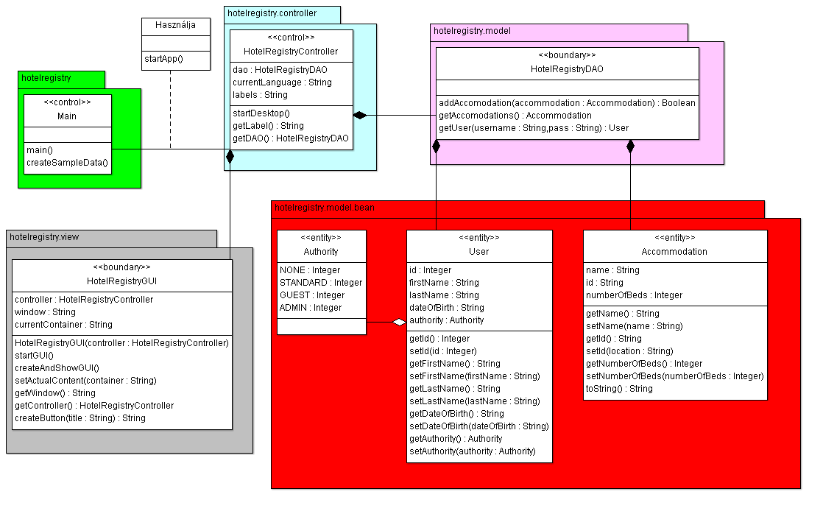
Package diagram

Slide 6
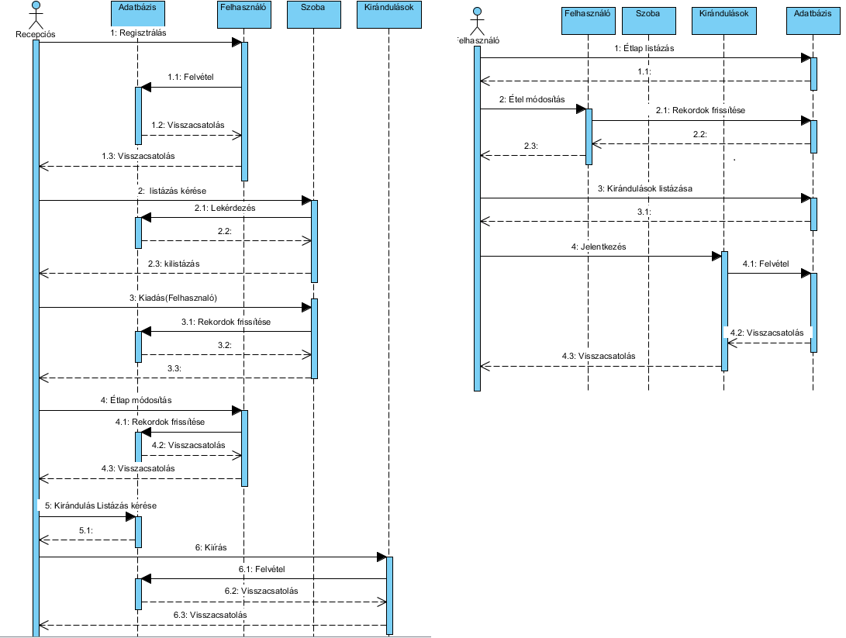
Sequence diagram

Slide 7
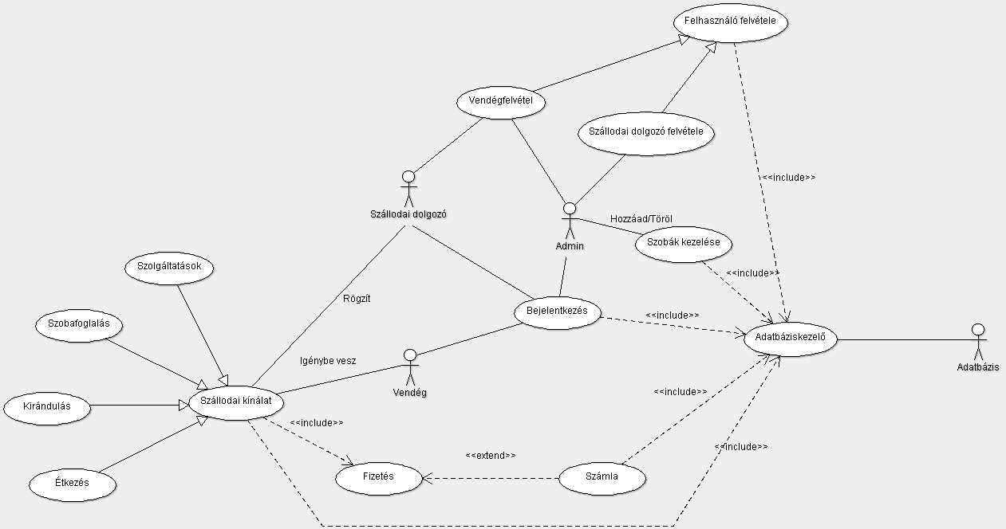
Use-case diagram

Slide 8
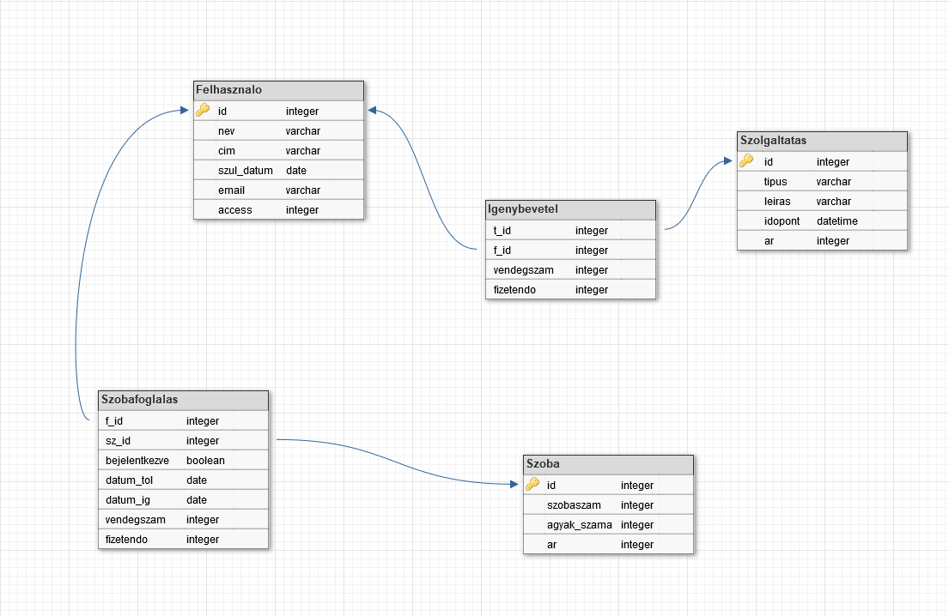
Adatbázis terv

Slide 9
Köszönöm a figyelmet!

